Slide 1
Ubuntu에서 devstack으로 openstack 설치
SSL 2021 하계방학 세미나
20180642 신재영

Slide 2
CONTENTS
01
오픈스택 설치
Hypervisor를 이용한 가상 서버 설치
VirtualBox에서 가상 서버 생성
Ubuntu Server 설치
Devstack 설치
CONTENTS

Slide 3
01
오픈스택 설치
Hypervisor를 이용한 서버 준비
OpenStack을 설치할 서버 필요 → Hypervisor를 이용
Hypervisor를 위한 PC 최소 사양
CPU: 4 Core 이상
Memory: 4 GB 이상
Disk: 500 GB
VirtualBox 다운로드(https://www.virtualbox.org/wiki/Downloads)

Slide 4
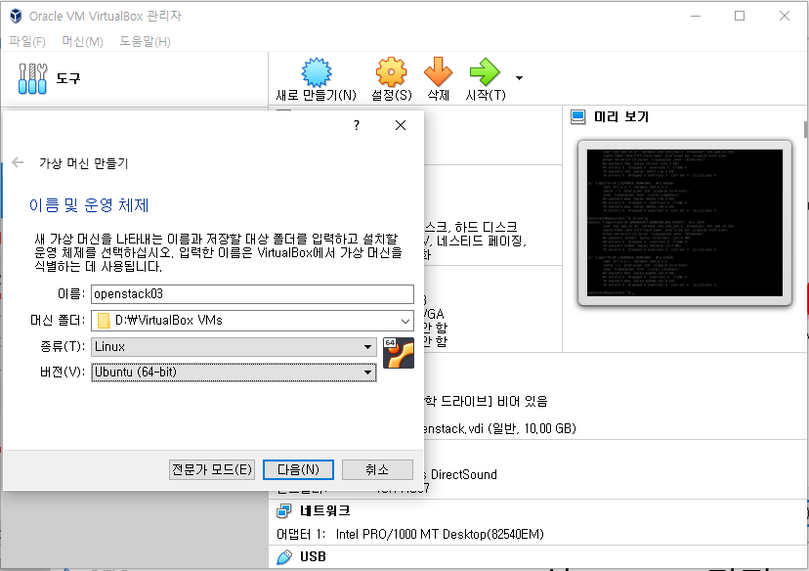
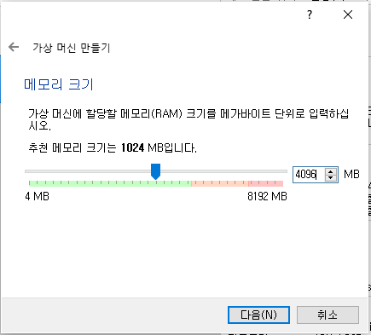
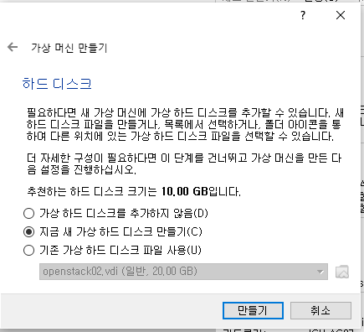
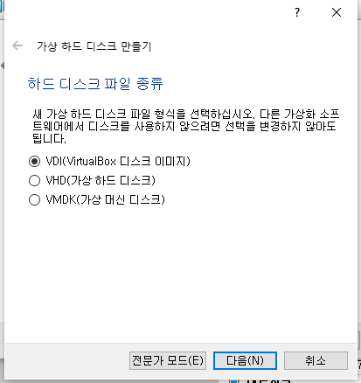
01
오픈스택 설치
VirtualBox에서 가상 서버 생성
가상서버에 설치해야 할 운영체제 Ubuntu 서버 다운로드(http://www.ubuntu.com)
가성서버 생성
최소 2GB 권장
다른 hypervisor에서 생성한 가상머신 실행하지 않음

Slide 5
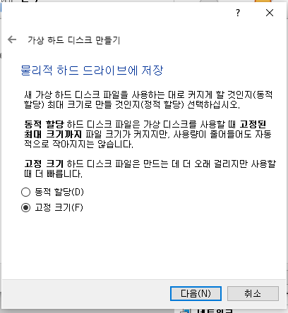
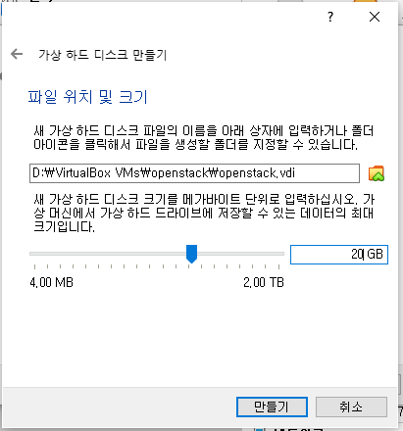
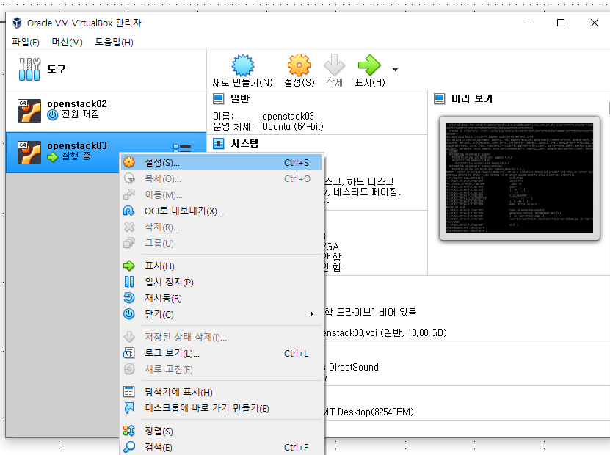
01
오픈스택 설치
VirtualBox에서 가상 서버 생성
사용량에 따라 크기가 동적으로 커지지만,
속도면에서 우세한 ‘고정 크기’ 이용
오픈스택 소스코드, 관련 서비스 영역 확장으로
설치 및 테스트를 위해 여유 있는 용량 필요

Slide 6
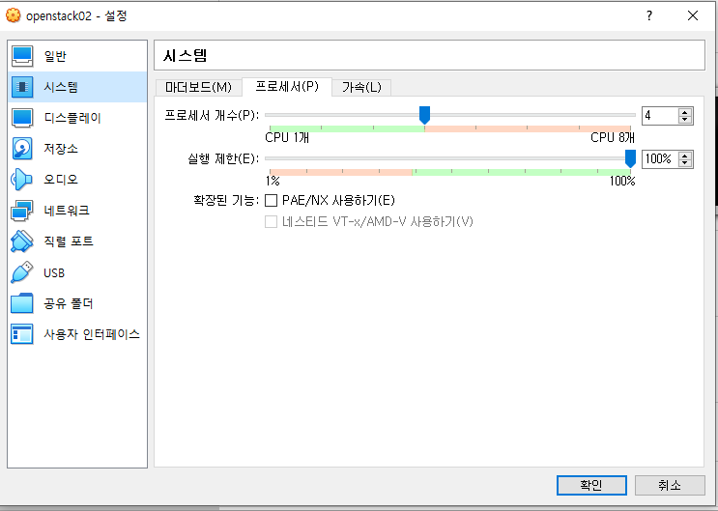
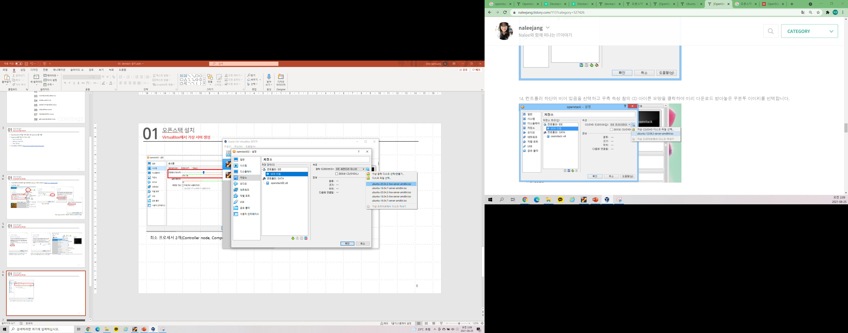
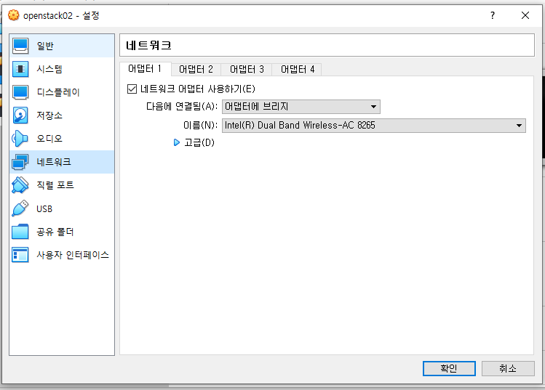
01
오픈스택 설치
VirtualBox에서 가상 서버 생성
최소 프로세서 2개(Controller node, Compute node)
‘어댑터에 브리지’ 선택 / 외부용 네트워크로 사용
Notes:
브리지 어댑터는 게스트OS가 독립적인 네트워크 IP를 기짐

Slide 7
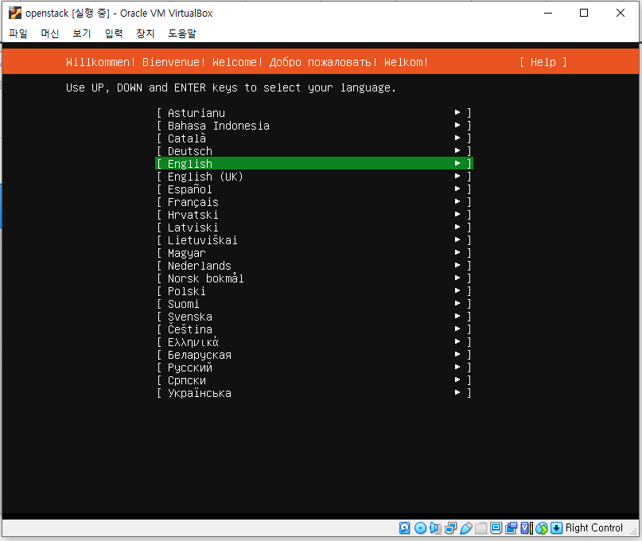
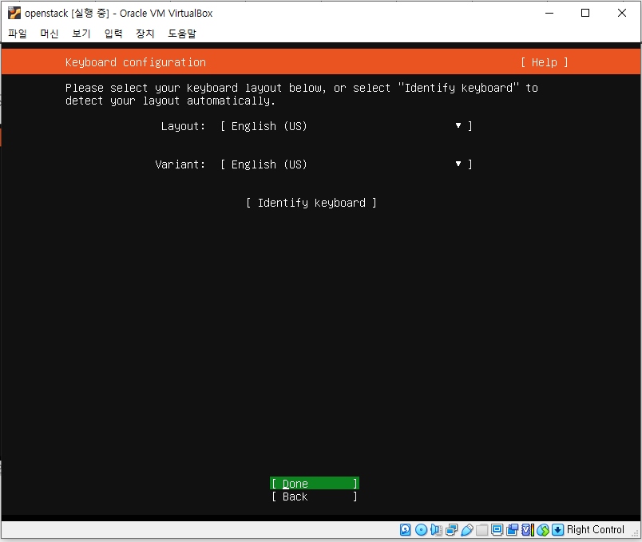
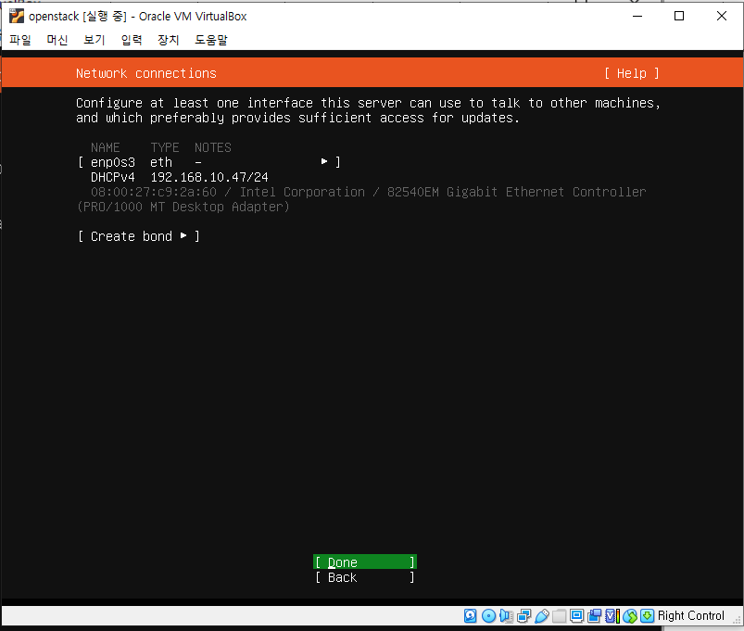
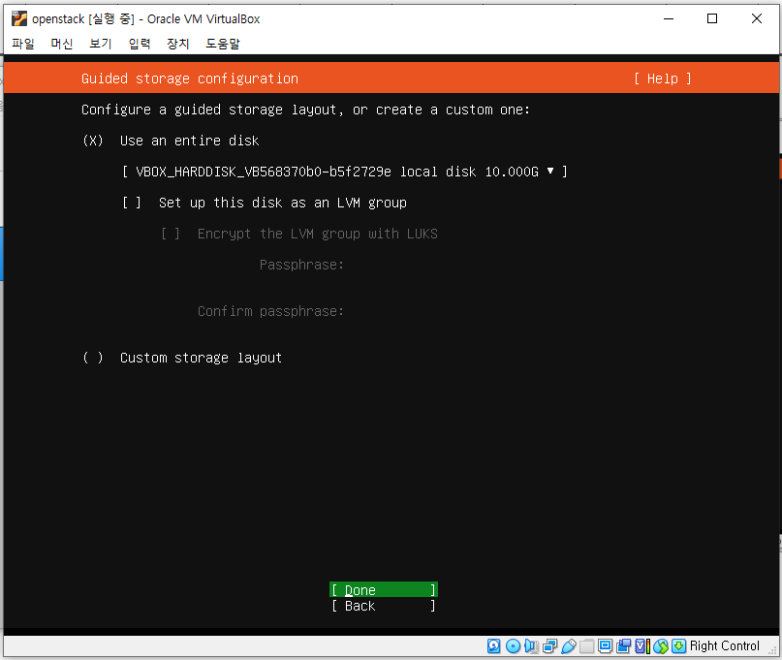
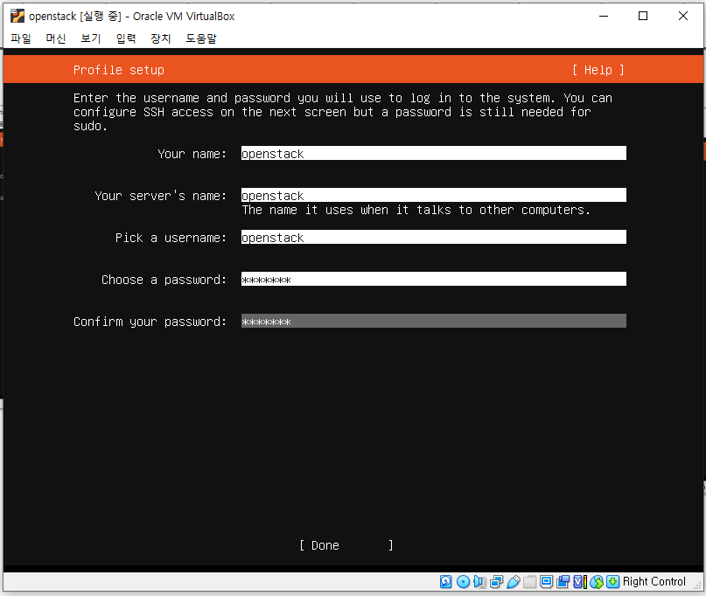
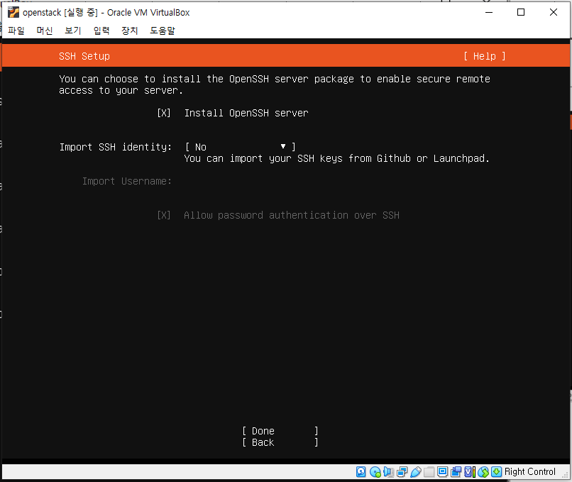
01
오픈스택 설치
Ubuntu Server 설치
Notes:
브리지 어댑터는 게스트OS가 독립적인 네트워크 IP를 기짐

Slide 8
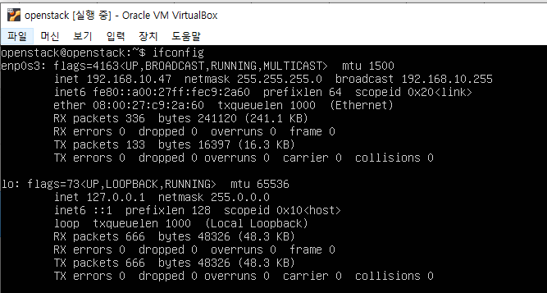
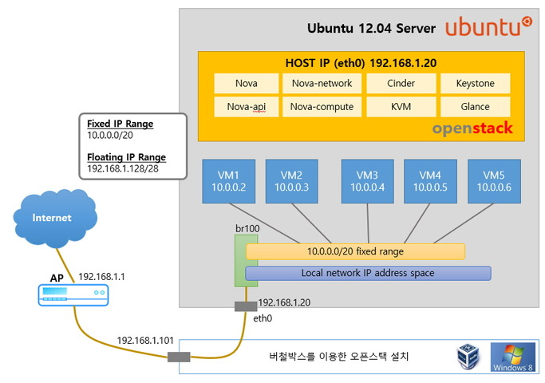
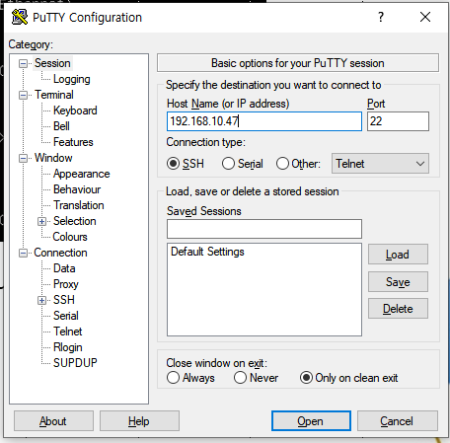
01
오픈스택 설치
devstack 설치
192.168.10.0/24
192.168.10.1
192.168.10.47
enp0s3
192.168.10.7
VirtualBox를 이용한 오픈스택 설치
SSH Client 오픈소스 putty를 사용해 ubuntu server에 접속
Notes:
브리지 어댑터는 게스트OS가 독립적인 네트워크 IP를 기짐

Slide 9
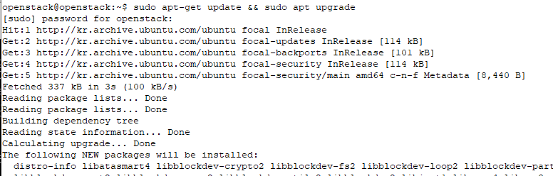
01
오픈스택 설치
devstack 설치
update: 사용가능한 패키지들과 해당 버전들의 리스트를 업데이트 upgrade: 우분투에 있는 패키지들을 최신 버전으로 업그레이드
Git 설치 및 시간 동기화
iptables: Linux 커널 방화벽에 의해 제공되는 테이블 및 해당 테이블을 저장하는 체인 및 규칙으로 Compute에서 방화벽을 생성 arptables: Linux 커널 방화벽 모듈 내 주소 변환 프로토콜 패킷 필터 규칙을 유지하기 위해 사용되는 도구로 Compute 내에서 방화벽 서비스를 VM에 제공하기 위해 사용 ebtables: Linux 브릿지를 통해 전달되는 네트워크 트래픽에 대한 필터링 도구로 네트워크 통신에 대한 격리 보장
Python으로 작성된 패키지 설치(python 3.x 용 프로그램)
Notes:
브리지 어댑터는 게스트OS가 독립적인 네트워크 IP를 기짐

Slide 10
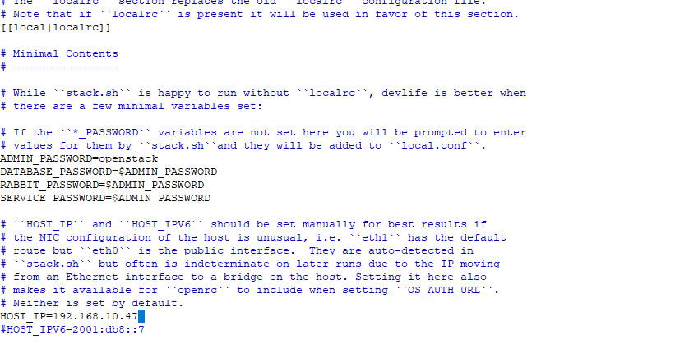
01
오픈스택 설치
devstack 설치
*PyYAML 라이브러리 설치 및 업그레이드
Sudo 권한이 있는 non-root 계정 준비
Git clone을 이용하여 devstack을 다운로드
devstack 폴더로 이동한 뒤 sample/local.conf 파일을 현재 폴더에 복사하여 vi로 수정’
패스워드 및 HOST_IP 설정
*YAML Ain't Markup Language의 약어로 인간이 읽을 수 있는 데이터 직렬화 언어로 XML, JSON 대비 Syntax가 간소함
Notes:
브리지 어댑터는 게스트OS가 독립적인 네트워크 IP를 기짐

Slide 11
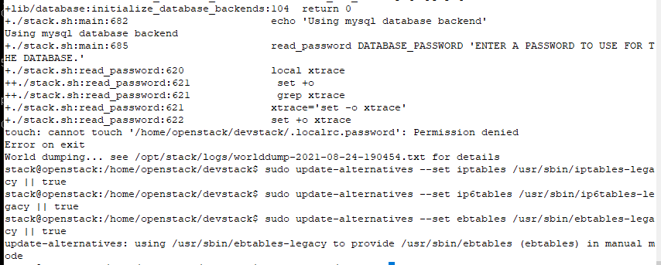
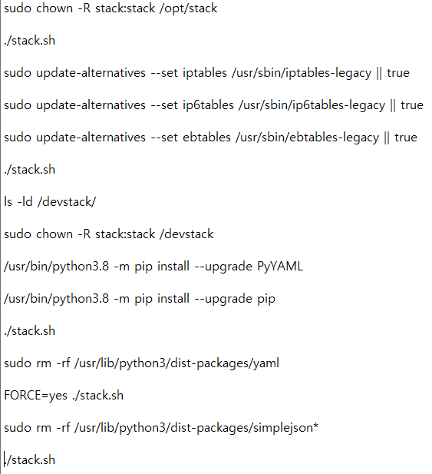
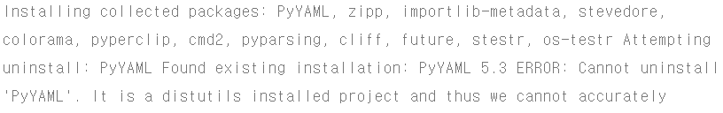
01
오픈스택 설치
devstack 설치
./stack.sh 를 이용해 설치 진행
설치 중 오류 해결
Error 1:
Error 2:
Error 3:
ERROR: Cannot uninstall ‘simplejson’. It is a distutils installed project and thus we cannot accurately determine which files belong to it which would lead to only a partial uninstall.
Notes:
sudo apt install python3-pip
/usr/bin/python3.8 -m pip install --upgrade pip
/usr/bin/python3.8 -m pip install --upgrade PyYAML
sudo git clone https://git.openstack.org/openstack-dev/devstack
sudo /devstack/tools/create-stack-user.sh
cd devstack/
sudo cp samples/local.conf local.conf
vim
sudo su stack
export XDG_SESSION_TYPE=wayland
sudo mkdir /opt/stack/logs
sudo touch /opt/stack/logs/error.log
sudo chown stack:stack /opt/stack/logs/error.log
sudo chown -R stack:stack /opt/stack
FORCE=yes ./stack.sh
sudo update-alternatives --set iptables /usr/sbin/iptables-legacy || true
sudo update-alternatives --set ip6tables /usr/sbin/ip6tables-legacy || true
sudo update-alternatives --set ebtables /usr/sbin/ebtables-legacy || true
FORCE=yes ./stack.sh
ls -ld /devstack/
sudo chown -R stack:stack /devstack
/usr/bin/python3.8 -m pip install --upgrade PyYAML
/usr/bin/python3.8 -m pip install --upgrade pip
FORCE=yes ./stack.sh
sudo rm -rf /usr/lib/python3/dist-packages/yaml
FORCE=yes ./stack.sh
sudo rm -rf /usr/lib/python3/dist-packages/simplejson*
FORCE=yes ./stack.sh

Slide 12
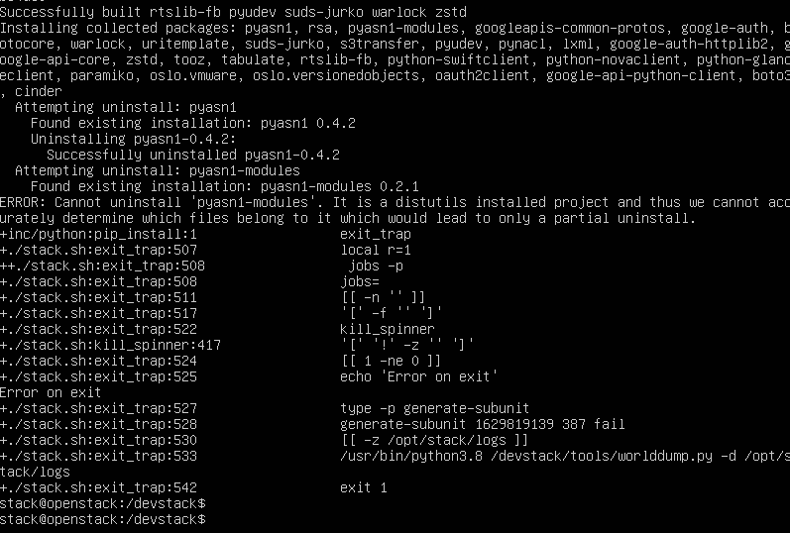
01
오픈스택 설치
devstack 설치
설치 중 오류 미해결
Error 4:
Ubuntu에서 python-pyasn1-modules패키지 자체 제거 : sudo apt-get remove python-pyasn1-modules
Ubuntu에서 python-pyasn1-modules의 데이터 삭제 : sudo apt-get purge python-pyasn1-modules
sudo rm -rf /usr/lib/python3/dist-packages/pyasn1-modules
Notes:
sudo apt install python3-pip
/usr/bin/python3.8 -m pip install --upgrade pip
/usr/bin/python3.8 -m pip install --upgrade PyYAML
sudo git clone https://git.openstack.org/openstack-dev/devstack
sudo /devstack/tools/create-stack-user.sh
cd devstack/
sudo cp samples/local.conf local.conf
vim
sudo su stack
export XDG_SESSION_TYPE=wayland
sudo mkdir /opt/stack/logs
sudo touch /opt/stack/logs/error.log
sudo chown stack:stack /opt/stack/logs/error.log
sudo chown -R stack:stack /opt/stack
FORCE=yes ./stack.sh
sudo update-alternatives --set iptables /usr/sbin/iptables-legacy || true
sudo update-alternatives --set ip6tables /usr/sbin/ip6tables-legacy || true
sudo update-alternatives --set ebtables /usr/sbin/ebtables-legacy || true
FORCE=yes ./stack.sh
ls -ld /devstack/
sudo chown -R stack:stack /devstack
/usr/bin/python3.8 -m pip install --upgrade PyYAML
/usr/bin/python3.8 -m pip install --upgrade pip
FORCE=yes ./stack.sh
sudo rm -rf /usr/lib/python3/dist-packages/yaml
FORCE=yes ./stack.sh
sudo rm -rf /usr/lib/python3/dist-packages/simplejson*
FORCE=yes ./stack.sh

Slide 13
감사합니다 ☺☺
Q&A

